Slide 1
《看图话 写作文》
语文精品课件 三年级下册
授课老师：某某 | 授课时间：20XX.XX
某某小学

Slide 2
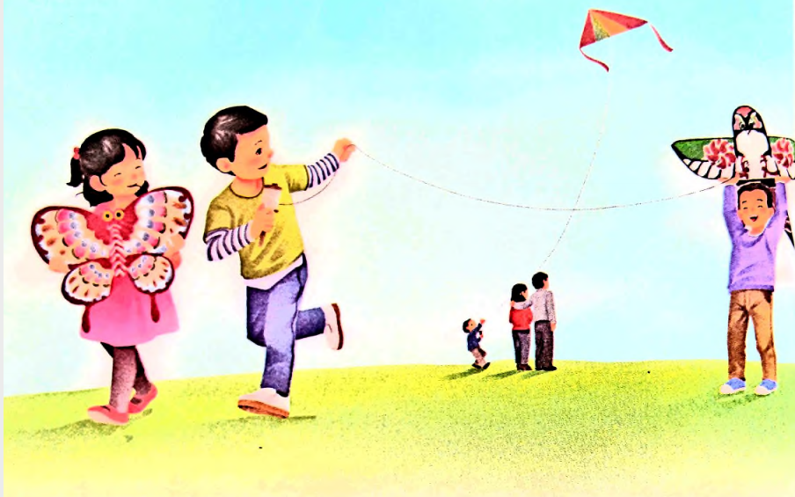
课前导读
本次习作是看图作文。写之前仔细观察图画，并根据图画进行合理的想象，把自己看到的、想到的写清楚。

Slide 3
课前导读
请你写一段话，把上面这幅图画的内容介绍给大家。
写之前，先仔细观察图画，想一想：
◇ 图画上有哪些人？他们在干什么？
◇ 他们的动作分别是怎样的？可能说了哪些话？
写的时候，要把自己看到的、想到的写清楚。
写完后，跟同学交换习作读一读，互相评一评：图画的内容是不是介绍清楚了？有没有错别字？根据同学的意见修改习作。

Slide 4
课前导读
先看整体，了解画面的主要内容和事件。
（地点、人物、事件）
草地上，人们在放风筝。

Slide 5
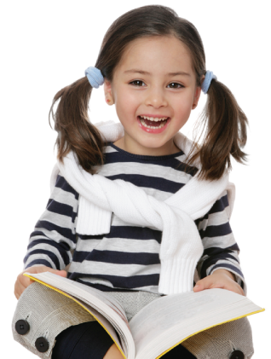
习作指导
我们作看图作文，首先要观察图画，观察图画要有一定的顺序，你知道观察图画可以用哪些顺序呢？
由远到近、由近到远、由整体到局部、由主体到细节等

Slide 6
习作内容
我们这幅图可以采用什么顺序呢？
可以采用由近处到远处、由主体到细节的顺序初步描述：这幅画展现的是两个同学一起在广场上合作放风筝，他们两个放的是燕子风筝，一人放线，一人拿着风筝，正准备放呢！旁边有一位小女孩拿着蝴蝶风筝。远处，还有一家三口也在放风筝，天上还有好多好多的风筝。

Slide 7
习作指导
根据人物表情动作等推测画面之外的内容。
（他们在说什么？他们心情如何？在想什么？）
啊！我要放手了，你跑快点。
你真厉害！
帮帮我好吗？
爸爸妈妈，快看，我们的风筝最高！

Slide 8
习作指导
人物描写：写出放风筝人的的动作、神态、语言。
我站在向风的地方，牵着线，小华手里拎着风筝。我对小华说：“放！”小华把风筝朝天空中猛地一扔，风筝迎着风快速地飞起来了。我一边放开手中的绳子一边朝着风一路奔跑，风筝慢慢地高过树梢了并在空中翩翩起舞，我牵着风筝，在草地上奔跑着，小华也跟在后面跑，我们一起欢呼着“风筝起飞喽”。兴奋极了。风筝越飞越高，似乎飞到云彩上面了。我俩也累得满头大汗，气喘吁吁。

Slide 9
习作指导
运用方法描述观众
我会从表情入手，推测人物的想要说的话。
我会从动作入手，猜想人物之前之后做了什么。
我会看看人物间的关系，推想他们的对话和情感。

Slide 10
习作指导
小结
我们的交流很成功，因为你们学会了将静态的画面想象成动态的画面，学会了通过人物的外表看到了人物的内心，这就是看图的技巧，这就是看图作文的诀窍！

Slide 11
习作指导
习作要求
（1）图上画的是哪些人？他们在什么？
（2）他们的动作是怎样的，可能说了哪些话？

Slide 12
习作范例
放风筝
开篇点题：整体描写画面，交代时间、地点、人物和事件。
今天是晴朗的一天，也是适合放风筝的好天气。小明、小华和小红一起到公园的草坪上放风筝。

Slide 13
习作指导
公园的小草已经变得深绿，花儿也开得鲜艳。小明试了试风向，就让小华举着风筝，自己则拉着风筝线迎着风跑起来。
春风呼呼地刮着，小明拉着风筝线，在前面跑，边跑边回头看，说：“小华，快跟上。”小华则举着风筝跟在后面，大声喊：“放心吧，我跟得很紧，加油！”他们配合默契，连脚下的小草也为他们鼓掌。在一旁的小红也拿着风筝和他们一起跑，想让他们帮自己快点把风筝升上天空。
写画面的重点内容，加入了放风筝的过程，丰富了画面内容。

Slide 14
课堂小结
同学们，今天我们学会细致观察图画，并用自己的语言生动地描述出来。课下同学们多练习并交流。

Slide 15
板书设计
习作：看图画，写一写
按一定顺序观察
动作、神态、语言描写
看到的、想到的、感受到的

Slide 16
版权声明
感谢您下载xippt平台上提供的PPT作品，为了您和xippt以及原创作者的利益，请勿复制、传播、销售，否则将承担法律责任！xippt将对作品进行维权，按照传播下载次数进行十倍的索取赔偿！
1. 在xippt出售的PPT模板是免版税类(RF:
Royalty-Free)正版受《中国人民共和国著作法》和《世界版权公约》的保护，作品的所有权、版权和著作权归xippt所有,您下载的是PPT模板素材的使用权。
2. 不得将xippt的PPT模板、PPT素材，本身用于再出售,或者出租、出借、转让、分销、发布或者作为礼物供他人使用，不得转授权、出卖、转让本协议或者本协议中的权利。

Slide 17
感谢各位的聆听
语文精品课件 三年级下册
授课老师：某某 | 授课时间：20XX.XX
某某小学

